Slide 2
ΓΑΛΑΚΤΟΚΟΜΙΚΑ
ΑΣΤΡΟ ΤΗΣ
ΖΩΗΣ
ΔΗΜΗΤΡΙΑΚΑ
ΦΡΟΥΤΑ
ΛΑΧΑΝΙΚΑ
ΛΙΠΑΡΑ
ΚΡΕΑΣ

Slide 3
1. ΟΜΑΔΑ ΓΑΛΑΚΤΟΚΟΜΙΚΩΝ

Slide 5
ΤΙ ΕΊΝΑΙ
ΠΑΣΤΕΡΙΩΣΗ;
ΤΙ ΕΊΝΑΙ
ΟΜΟΓΕΝΟΠΟΙΗΣΗ;

Slide 9
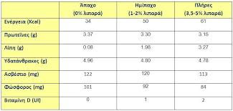
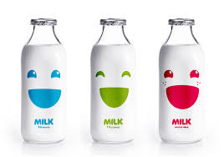
Όλα τα είδη του γάλακτος τα συναντάμε σε 3 τύπους, ανάλογα με την περιεκτικότητά τους σε λιπαρά:
το πλήρες γάλα με 3,5% λιπαρά (συνήθως με μπλε χρώμα στη συσκευασία)
το ημίπαχο γάλα ή «ελαφρύ» ή light με 1,5% λιπαρά (συνήθως με πράσινο χρώμα στη συσκευασία)
το άπαχο γάλα με 0% λιπαρά (συνήθως με γαλάζιο ή κόκκινο χρώμα στη συσκευασία).

Slide 10
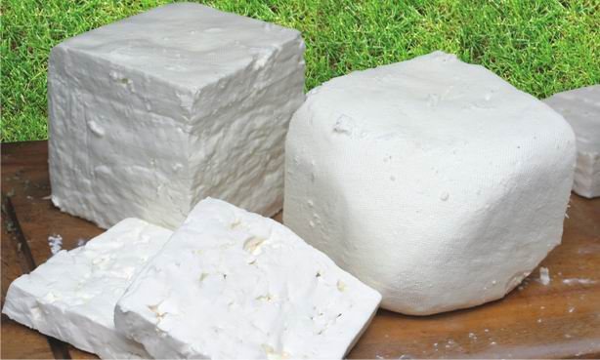
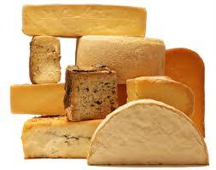
Τα είδη του τυριού ανάλογα με την περιεκτικότητά τους σε λιπίδια κατατάσσονται σε:
άπαχα τυριά με λιγότερο από 10% λιπαρά
παχιά τυριά με 50% - 85% λιπαρά.
Τα σκληρά τυριά περιέχουν περισσότερα λιπαρά και λιγότερες πρωτεΐνες.
Τα κίτρινα τυριά περιέχουν περισσότερο ασβέστιο από τα λευκά.
Τα κίτρινα τυριά περιέχουν περισσότερα λιπαρά από τα λευκά.

Slide 11
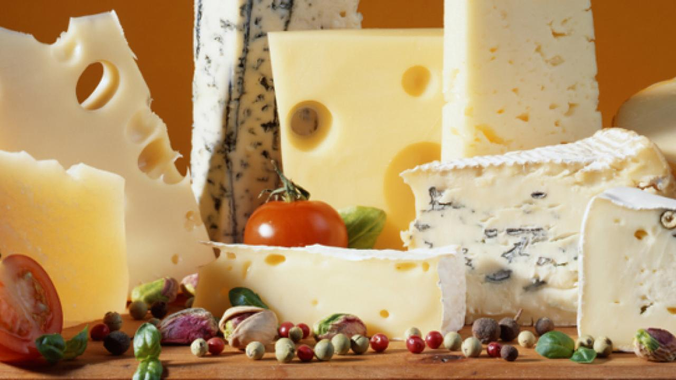
«Ποια τυριά είναι πιο υγιεινά;
Τα λευκά ή τα κίτρινα;»

Slide 12
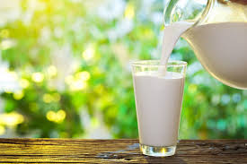
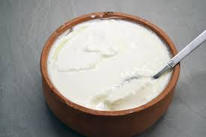
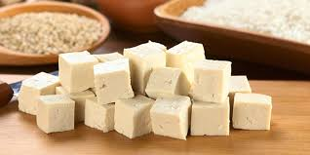
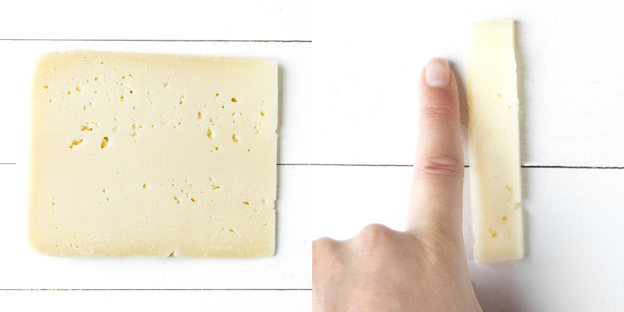
ΙΣΟΔΥΝΑΜΑ ΓΑΛΑΚΤΟΣ
Ένα ποτήρι γάλα (200Ml) ισοδυναμεί
με έναν κεσέ γιαούρτι (200 gr) ή
30 gr ταυρί (μεγέθους σπιρτόκουτου).

Slide 13
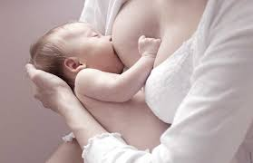
ΘΗΛΑΣΜΟΣ
Το μητρικό γάλα προσφέρει αντισώματα και προστατεύει το βρέφος από λοιμώξεις του γαστρεντερικού συστήματος και αλλεργίες.
Εκτός από τα πολύτιμα θρεπτικά συστατικά παρέχει και ορμόνες, που βοηθούν στη φυσιολογική ανάπτυξη. Έχει διαπιστωθεί ότι όσοι είχαν θηλάσει στη βρεφική τους ηλικία, προστατεύονται στην ενήλικη ζωή τους από την παχυσαρκία,
το σακχαρώδη διαβήτη
και την τερηδόνα.

